Slide 1
상속,
OverRiding,
OverLoading

Slide 2
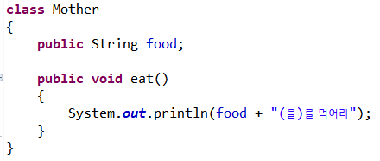

Ⅰ. 상속
⊙상속(Inheritance) - 물려받다
A class 의 변수 와 method 등을 B class 가 물려받아 사용 할 수 있는 기능
ex)
extends 를 통해 Mother class 를 상속받는다
Son class 가 Mother class 를 상속받음으로써
Mother class 안에 있는 food 변수와 eat() method를
사용 할 수 있게 된다.

Slide 3
Ⅰ. 상속
특징
Ⅰ. 부모의 속성과 method를 전부 사용할 수 있다. (단 public 으로 선언된 것 들만 가능하다)
Ⅱ. 자식 class 에서는 부모의 속성과 method를 재정의, 변경해서 사용 가능 하다.
Ⅲ. 다중상속은 불가능하다. 한 class 에는 하나의 부모 class 만 상속 가능하다.
Ⅳ. 자식 class 는 부모의 속성과 method 를 사용 가능하나, 부모 class 는 자식의 속성과 method를
사용 할 수 없다.
Ⅴ.부모 class 의 method를 사용하고 싶을때는 method 앞에 super. 를 붙이면 된다.

Slide 4
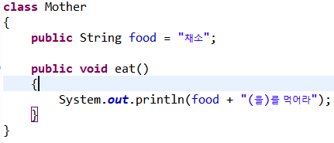
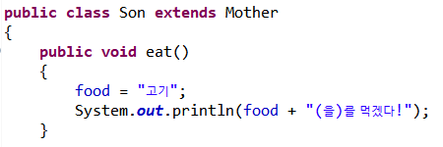
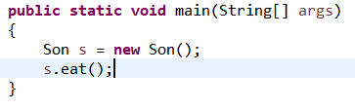


Ⅱ.OverRiding
⊙overriding - 최우선시 되는
-하위 class에서 상의 class와 동일한 method를 정의하면 부모 class로부터 물려 받은 기본 동작 방법을 변경하는 효과.
ex)
Son class 에 eat() method 추가
실행시
실행시
Son class 의 eat() 출력
Mother class 의 eat() 출력

Slide 5
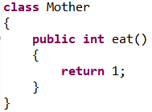
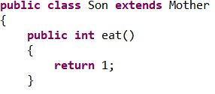
Ⅱ.OverRiding
특징
⊙아래의 조건이 모두 충족되어야 가능하다
Ⅰ. method 의 이름이 같다 ==
Ⅱ. method 매개변수의 변수형, 수, 순서가 같다 =/=
Ⅲ. return 타입이 같다.
==

Slide 6




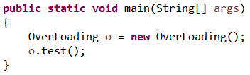






Ⅲ.OverLoading
⊙overloading - 과적하다
-같은 이름의 method 를 다른 기능으로 사용하고 싶을 때, 매개변수(parameter)를 변경하여 다르게 사용할 수 있게 하는 기능
ex)
각자 다른 실행결과
실행시
() 안의 데이터타입에 따라

Slide 7
Ⅲ.OverLoading
특징
Ⅰ. 매개변수가 달라야 한다.
Ⅱ. 같은 하나의 class 에서만 가능하다.
Ⅲ. 매개변수(parameter)의 개수와 타입만 다르다면 횟수제한 없이 사용 가능하다.

